Slide 1
모터 제어
상명대학교
2016.03.09
소프트웨어공학과
임성용
Notes:
ㅇㅁㄴㅇㄴㅁㅇㅁㄴㅇㅁㄴ

Slide 2
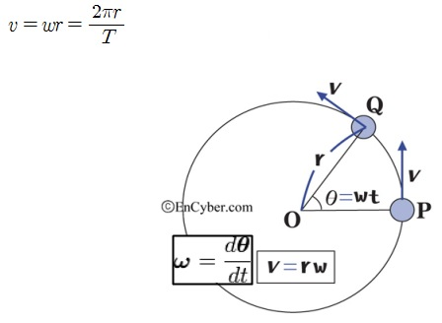
선속도, 각속도
CvPoint
(1)
Notes:
각속도 = 원운동에서 단위 시간 동안에 회전한 각도를 말한다. △t시간 동안에 △θ만큼 회전하였을 때 각속도(ω)는 이다.
각속도 = 각속도는 로봇이 초당 몇 radian 만큼 회전하는가를 의미한다.
*초당 한바퀴 = 2파이(라디안/sec)
선속도 =초당 몇미터를 이동하였는가
예)반경이 r인 원을 초당 1회 회전할 때엔 선속도는 2파이r(m/sec)
둘의 관계 - 로봇이 r인 원주위를 각속도w로 회전하고 있을때 로봇의 선속도 v는
v=wr=(2파이r)/T (m/sec)
왜냐하면, 로봇이 반경 인 원의 둘레를 각속도 t 초간 주행하였다면 로봇은 t
초간 원둘레 * ((각속도 * 시간) /2파이) 만큼의 거리를 주행하였으므로,

Slide 3
CvPoint
로봇의 안쪽 ,바깥쪽 바퀴의 선속도
*ｄ = 안쪽과 바깥쪽 바퀴 사이의 간격
v = 로봇 중심의 선속도
vi = 안쪽 바퀴 선속도
vo = 바깥쪽 바퀴 선속도
vo
v
vi
r
-안쪽과 바깥쪽 바퀴의 선속도
vi = v - (ω*d)/2
vo = v +(ω*d)/2
(r -ｄ/2)
(r +ｄ/2)
Notes:
v:vi=r:(r-d/2)
v:vo=r:(r+d/2)
의 비례관계를 가짐

Slide 4
모터 제어 - 직진
CvPoint
void motorControl(500,0)
500
500
500

Slide 5
모터 제어 - 제자리 회전
CvPoint
d = 0.3
v = 0
ω = 500
r = 0/500 = 0
void motorControl(0,500)
75
-안쪽과 바깥쪽 바퀴의 선속도
vi = 0 - (500*0.3)/2 = -75
vo = 0 +(500*0.3)/2 = 75
-75

Slide 6
모터 제어 - 제자리 회전
CvPoint
d = 0.3
v = 500
ω = 250
r = 500/250 = 2
void motorControl(500,250)
-안쪽과 바깥쪽 바퀴의 선속도
vi = 500 - (250*0.3)/2 = 462.5
vo = 500 + (250*0.3)/2 =537.5
537.5
462.5

Slide 7
모터 제어 - 반경 R 회전
CvPoint
537.5
500
462.5
2m

Slide 8
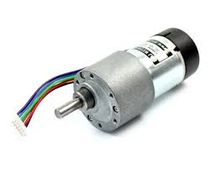
로봇 바퀴 구동모터 RPM
CvPoint
RPM - 회전하면서 일을 하는 장치가 1분동안 몇 번의
회전을 하는지 나타내는 단위.
Notes:
바퀴축의 구동모터가 분당 회전한 수

Slide 9
로봇 바퀴 구동모터 RPM
CvPoint
g = 바퀴 구동 모터의 기어감속비
rω = 바퀴의 반경
ω = 바퀴 축의 각속도
안쪽 RPM : irpm = 15g*((2v-ωd)/π*rω)
바깥쪽 RPM : orpm = 15g*((2v-ω*d)/π*rω)
Notes:
바퀴축의 구동모터가 분당 회전한 수
크랭크축에서 발생한 엔진의 출력이 변속기 안에서 구동력으로 변환될 때 각 기어의 비율.
서로 맞물리는 기어에 있어서, 큰 기어의 잇수를 작은 기어의 잇수로 나눈 값.
기어비 - 1:1 기어의 톱니 갯수가 같아서, 한 축이 1회전할 때 맞물려 연결된 기어를 통해 이어져간 회전력을 받아 움직이는 또 다른 한 축이 또한 정확히 1회전함
10:1 기어의 톱니 갯수가 한 쪽이 10개이면 또 다른 쪽은 100개 - 한쪽이 10회전을 해야 다른 쪽은 1회전을 함 (저속회전)

Slide 10
로봇 바퀴 구동모터 RPM
CvPoint
이유
바퀴의 선속도
= 바퀴의 각속도 x 바퀴의 반경
=(바퀴축의 초당 회전수 x 2π) x 바퀴의 반경
=((바퀴축 구동모터의 초당 회전수/g) x 2π) x 바퀴의 반경
=(((바퀴축 구동모터의 RPM/60)/g) x 2π) x 바퀴의 반경
안쪽 바퀴 선속도 : v - (ω*d)/2 = (2π * irpm * rω)/60g
Notes:
바퀴축의 구동모터가 분당 회전한 수

Slide 11
로봇 바퀴 구동모터 엔코더 값
CvPoint
*e = 모터 1회 회전시에 증가하는 엔코더 값
안쪽 바퀴 구동모터 엔코더 값 : irpm = 15g*e((2v-ωd)/π*rω)
바깥쪽 바퀴 구동모터 엔코더 값 : orpm = 15g*e((2v-ω*d)/π*rω)
Notes:
엔코더는 전기,전자쪽에서의 제어신호와 별도로, 기계가 실제로 어떻게 움직이고 있는가? 하는데 대한 정보,즉 실제 회전상황을 알게 해주는 '센서'입니다.
실제 동작속도를 알려주는 장치

Slide 12
로봇 바퀴 구동모터의 전압 제어
CvPoint
volt | 회전수 | time | rpm | aver
2 | 10 | 36 | 16.67
 | 20 | 73 | 16.44 | 16.5
4 | 20 | 31 | 38.71
 | 20 | 31 | 38.71 | 38.7
6 | 30 | 29 | 62.07
 | 30 | 29.45 | 61.12 | 61
 | 30 | 29.55 | 60.91
8 | 40 | 28.02 | 85.65
 | 40 | 29.53 | 81.27 | 85
 | 40 | 28.08 | 85.47
10 | 50 | 28 | 107.14
 | 50 | 28.52 | 105.19 | 106
 | 50 | 28.28 | 106.08
12 | 60 | 28.32 | 127.12
 | 60 | 27.9 | 129.03 | 129
 | 60 | 27.64 | 130.25
Notes:
모터의 회전수는 전압에 비례하고, 모터의 토크는 전류에 비례한다.
Destroyer에서 사용한 RB35GM 11type 1/50 모터(기어 감속비 g = 50)의 회전수와 전압의 관계를 측정한 대강의
결과는 다음과 같다. 이후 더 정밀한 측정이 필요하다

Slide 13
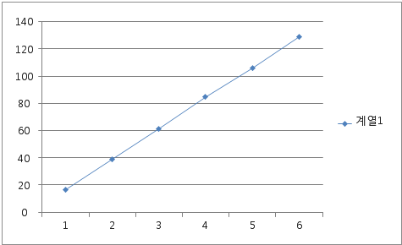
로봇 바퀴 구동모터의 전압 제어
CvPoint
2
4
6
8
10
12

